Slide 1
第6章 参数估计

Slide 3
6.1 参数估计的一般问题
6.1.1 估计量与估计值
2.估计量：
在参数估计中，用来估计总体参数的统计量的名称称为估计量。
估计值：根据一个具体样本计算出来的估计量的数值。

Slide 4
6.1.2 点估计

Slide 5
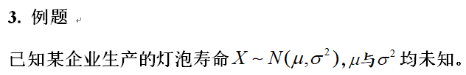
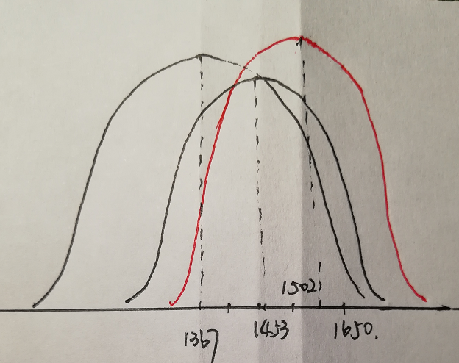
现随机抽取4只，
测得其寿命分别为1502，1453，1367，1650小时，

Slide 6
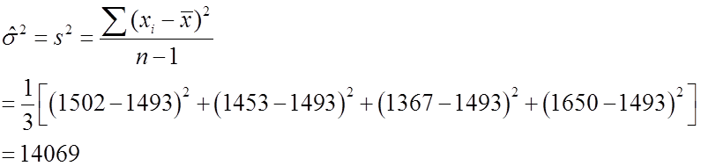
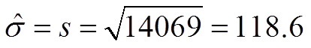
点估计的优点：
简单、方便

Slide 7
例：
总体： 2 3 5 9 12 20 32 32 40 55
 |  |  |  |  |  |  |  |  |  |  | 样本均值 | 最小值 | 中位数
样本1 | 2 | 9 | 12 |  |  |  |  |  |  |  | 7.667 | 2 | 9
样本2 | 2 | 3 | 9 | 12 | 32 | 55 |  |  |  |  | 18.833 | 2 | 10.5
样本3 | 3 | 9 | 12 | 20 | 32 | 32 | 40 | 55 |  |  | 25.375 | 3 | 26
样本4 | 2 | 3 | 5 | 9 | 12 | 20 | 32 | 32 | 40 | 55 | 21 | 2 | 16

Slide 9
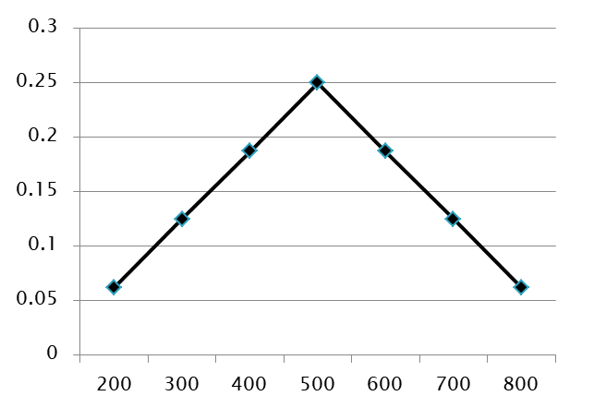
随机抽取两人，观察其平均每人获得奖学金的情况
均值 | 频数 | 概率
200 | 1 | 0.625
300 | 2 | 1.25
400 | 3 | 1.875
500 | 4 | 2.5
600 | 3 | 1.875
700 | 2 | 1.25
800 | 1 | 0.625
每个样本出现的概率均为
样本 |  |  | 均值
1 | 200 | 200 | 200
2 | 200 | 400 | 300
3 | 200 | 600 | 400
4 | 200 | 800 | 500
5 | 400 | 200 | 300
6 | 400 | 400 | 400
7 | 400 | 600 | 500
8 | 400 | 800 | 600
9 | 600 | 200 | 400
10 | 600 | 400 | 500
11 | 600 | 600 | 600
12 | 600 | 800 | 700
13 | 800 | 200 | 500
14 | 800 | 400 | 600
15 | 800 | 600 | 700
16 | 800 | 800 | 800

Slide 11
样本 | 0.8 | 0.2 | 加权平均 | 与加权平均值 离差平方
1 | 200 | 200 | 200 | 90000
2 | 200 | 400 | 240 | 67600
3 | 200 | 600 | 280 | 48400
4 | 200 | 800 | 320 | 32400
5 | 400 | 200 | 360 | 19600
6 | 400 | 400 | 400 | 10000
7 | 400 | 600 | 440 | 3600
8 | 400 | 800 | 480 | 400
9 | 600 | 200 | 520 | 400
10 | 600 | 400 | 560 | 3600
11 | 600 | 600 | 600 | 10000
12 | 600 | 800 | 640 | 19600
13 | 800 | 200 | 680 | 32400
14 | 800 | 400 | 720 | 48400
15 | 800 | 600 | 760 | 67600
16 | 800 | 800 | 800 | 90000
 |  |  |  | 和=544000
可以证明，
样本均值、方差、比例
分别为
总体均值、方差、比例的
无偏、一致、有效估计

Slide 12
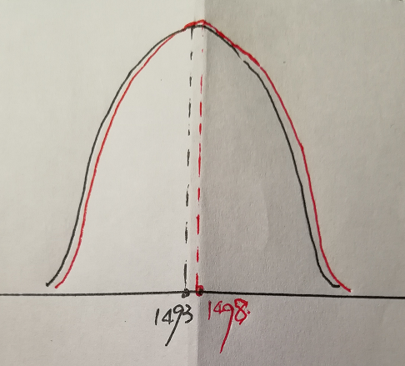
问题：
现随机抽取4只，
测得其寿命分别为1502，1453，1367，1650小时，
现随机抽取4只，
测得其寿命分别为1532，1463，1387，1610小时，
点估计的缺点：
没有解决精度与可靠性

Slide 13
6.1.3区间估计
1定义
是在点估计的基础上，给出总体参数估计的一个区间范围。
精度
可靠性

Slide 14
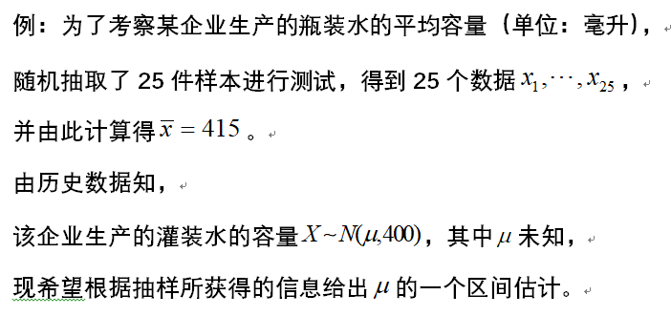
2. 统计思想

Slide 15
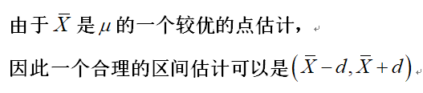
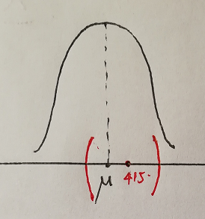
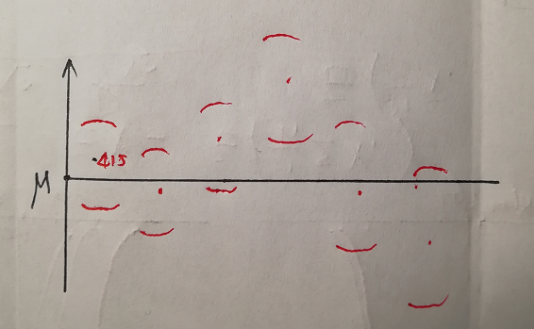
（1）思路：

Slide 16
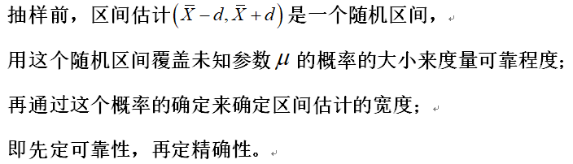
（2）解决办法

Slide 17
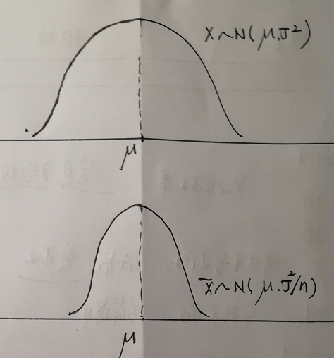
（3）d的确定

Slide 18
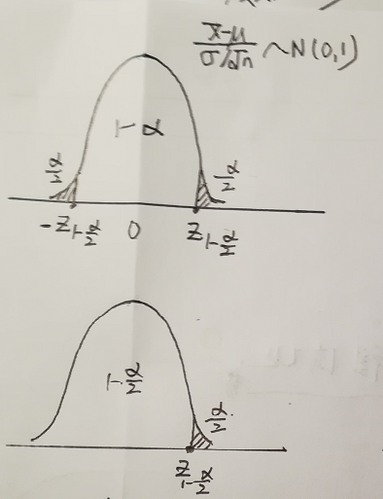
取端点得：

Slide 19
整理得：
此时就满足了
的要求
例题解答
表明：
从样本观测值提供的数据，有95%的可靠性说明
该企业生产的灌装水的平均容量在407.16~422.84（毫升）之间。
记做：该企业生产的灌装水的平均容量的95%的置信区间为（407.16,422.84）毫升

Slide 20
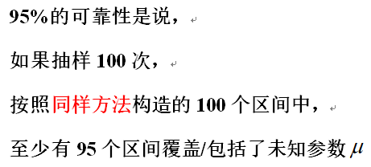
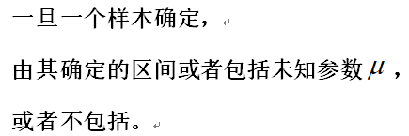
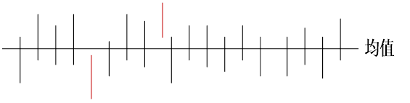
对区间的进一步解释

Slide 21
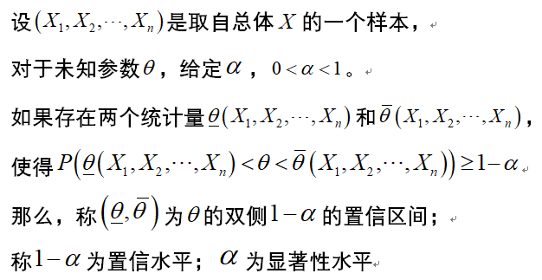
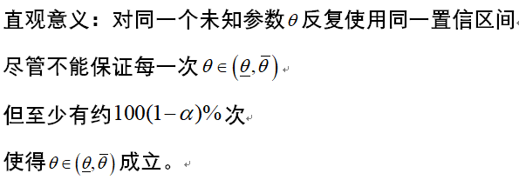
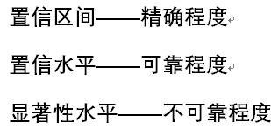
3. 数学表述

Slide 22
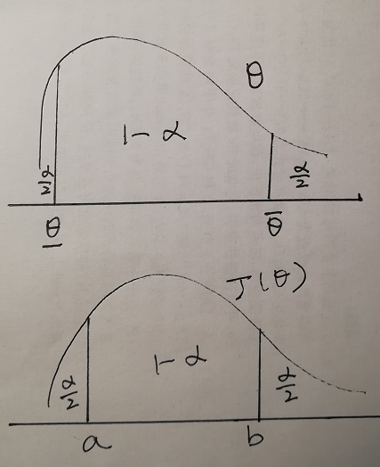
4. 求解置信区间的一般步骤

Slide 23
6.2 一个总体参数的区间估计
正态总体 |  |  | 非正态总体（大样本）
已知 | 未知

Slide 24
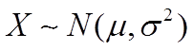
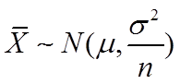
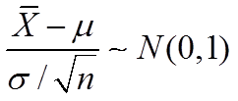
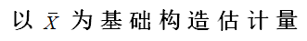
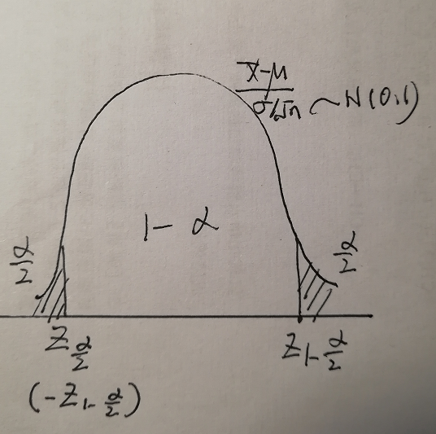
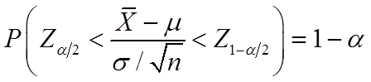
6.2.1总体均值 的区间估计

Slide 25
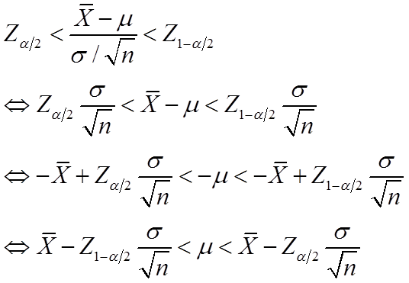
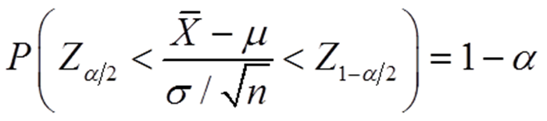

Slide 26
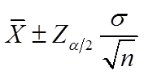
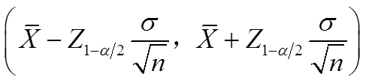
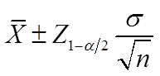
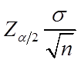
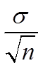
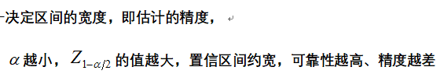
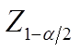

Slide 28
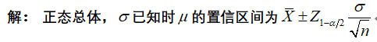
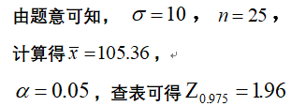
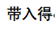
判断情况
翻译已知条件
带入公式求解
即（101.44，109.28），
表明该批食品平均重量95%的置信区间为101.44g~109.28g。
说明结果含义

Slide 29
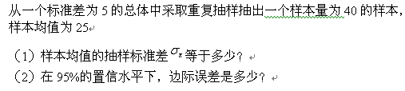

Slide 30
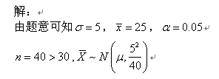
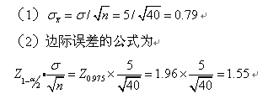

Slide 31
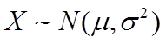
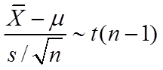
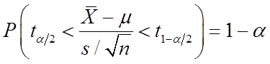
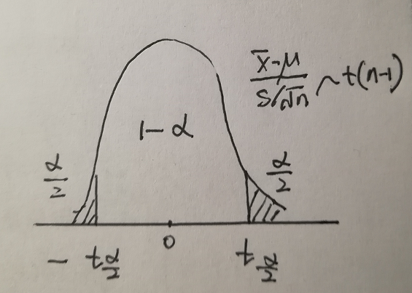

Slide 32
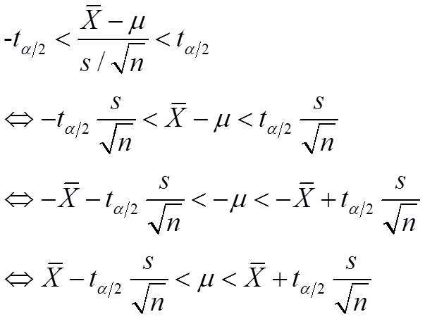
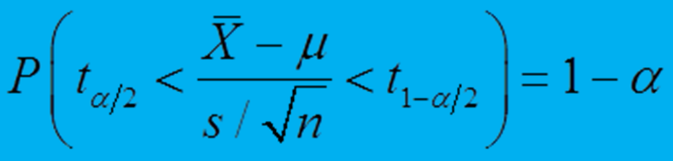

Slide 33
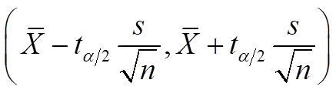
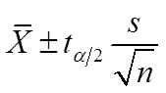

Slide 34
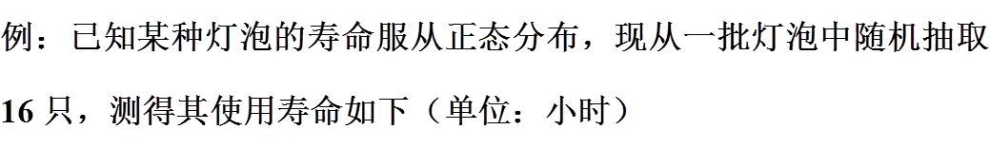

请建立这批灯泡平均使用寿命95%的置信区间

Slide 35


判断情况
翻译已知条件
带入公式求解
即（1476.8，1503.2），表明该种灯泡平均使用寿命的95%的置信区间为1476.8~1503.2小时
说明结果含义

Slide 36



Slide 37


Slide 38



Slide 39


Slide 40





Slide 41





6.2.2总体方差的区间估计（限于正态总体）

Slide 42


Slide 45



判断情况
翻译已知条件
带入公式求解
说明结果含义

Slide 46




6.2.3总体比例的区间估计（限于大样本情况）

Slide 47


Slide 48

判断情况
符合大样本要求，总体比例的置信区间为
翻译已知条件
带入公式求解
说明结果含义

Slide 51
6.3 两个总体参数的区间估计
6.3.1 两个总体均值之差 的估计

Slide 52










Slide 54



判断情况
翻译已知条件
带入公式求解
说明结果含义

Slide 55



Slide 56



Slide 57




判断情况
翻译已知条件
带入公式求解
说明结果含义

Slide 60

判断情况

Slide 61



翻译已知条件
带入公式求解
说明结果含义

Slide 62



Slide 63


Slide 64
判断情况
翻译已知条件
带入公式求解

Slide 65


Slide 67




判断情况
翻译已知条件
带入公式求解
说明结果含义

Slide 69
工人编号 | 方法1 | 方法2
1 | 68 | 61
2 | 53 | 34
3 | 62 | 51
4 | 79 | 74
5 | 81 | 64
6 | 39 | 41
7 | 58 | 45
8 | 66 | 50
9 | 75 | 67
10 | 45 | 29

Slide 70
工人编号 | 方法1 | 方法2 | 差值d
1 | 68 | 61 | 7
2 | 53 | 34 | 19
3 | 62 | 51 | 11
4 | 79 | 74 | 5
5 | 81 | 64 | 17
6 | 39 | 41 | -2
7 | 58 | 45 | 13
8 | 66 | 50 | 16
9 | 75 | 67 | 8
10 | 45 | 29 | 16

Slide 72




6.3.2 两个总体方差比 的区间估计（正态分布）

Slide 75


判断情况
翻译已知条件
带入公式求解

Slide 76
6.3.3 两个总体比例之差 的区间估计（大样本）

Slide 79

6.4 样本量的确定
6.4.1 估计总体均值时样本量 的确定

Slide 82
6.4.2估计总体比例时样本量 的确定

Slide 84
6.4.3 估计两个总体均值之差时样本量 的确定

Slide 86

6.4.4 估计两个总体比例之差时样本量 的确定

